Slide 1
Integration, SPS Crab Cavity test stand
ACTIONS EYETS
Réunion du 15.10.2016
Participants: S.Mehanneche, C.Bertone, F.Teixeira, Ch.Boccard, S.Calvo, J.Swieszek, G.Vandoni, K.Artoos, F.Killing, T.Dijoud, J.Metselaar, A.Martinez Selles, F.Galleazzi, Q.Deliege, P.Pepinster
S.Mehanneche_20161115

Slide 2
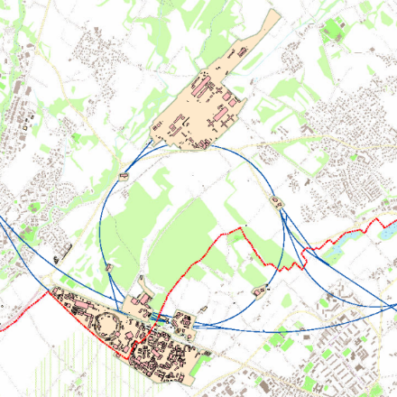
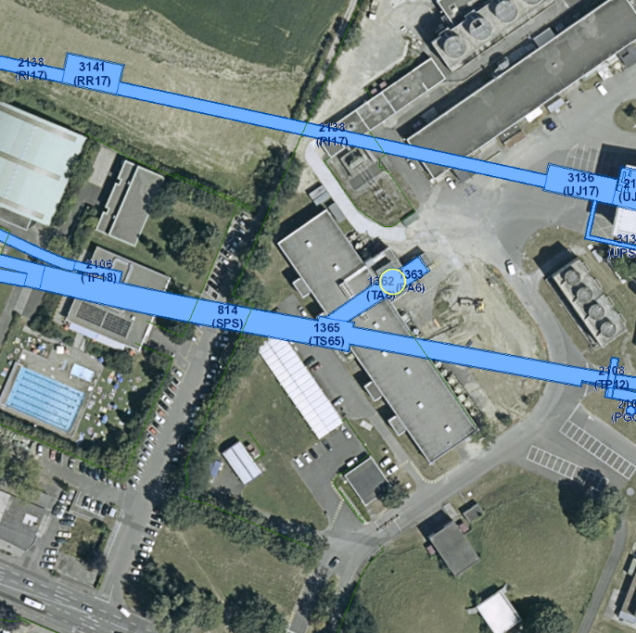
Situation
PA6
S.Mehanneche 20161115
BA6

Slide 3
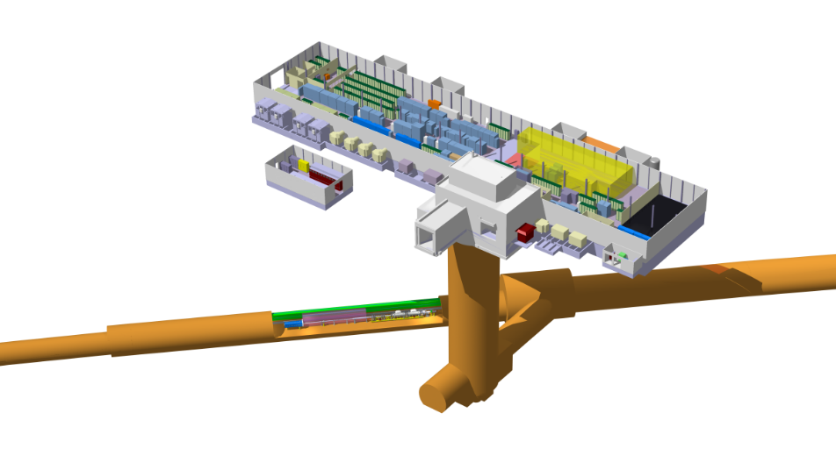
Situation
BA6
ZONE CRAB CAVITY
S.Mehanneche 20161115
LSS6
PA6
TA6

Slide 4
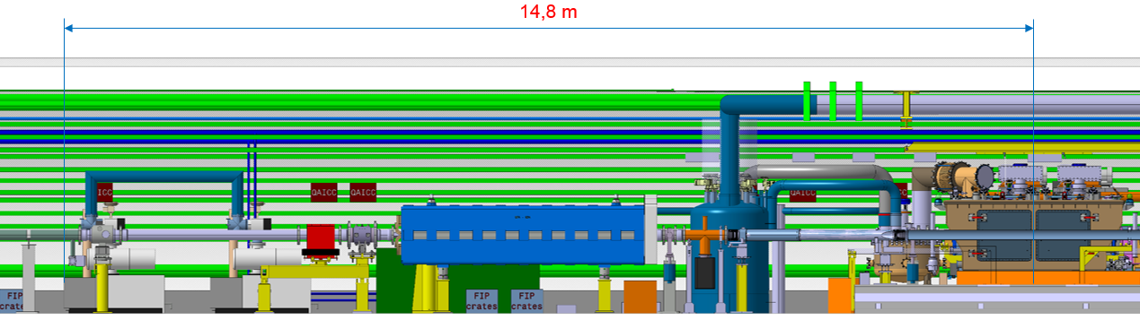
Zone Crab Cavity
Positionnement des pompes à hélium pour cryogenie. Piquages d’eau brute. Action EN/CV
S.Mehanneche 20161115

Slide 5
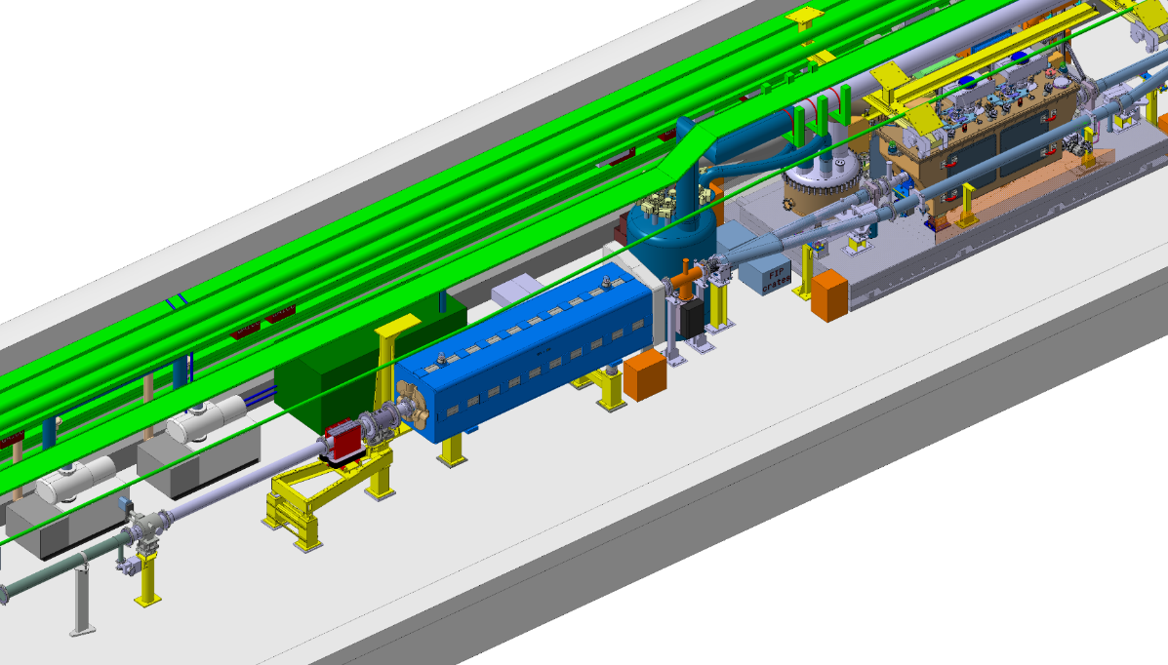
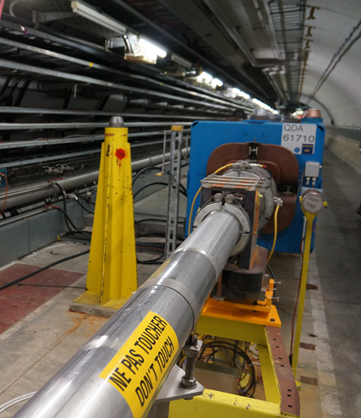
Zone Crab Cavity
Pilier Géomètres a démonter, derrière et en amont du QDA61710. Action EN/ACE/SU
S.Mehanneche 20161115

Slide 6
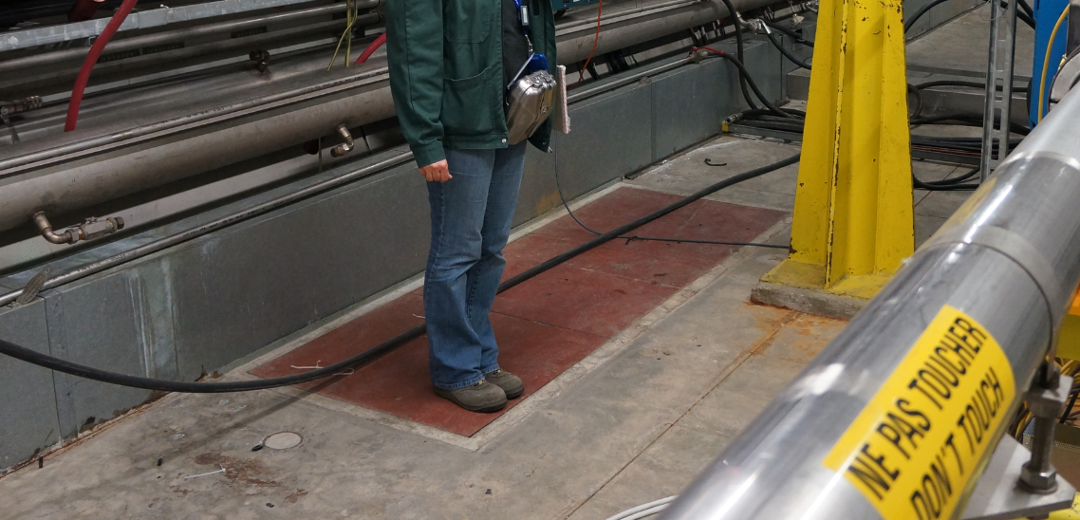
Zone Crab Cavity
Plaque rouge en acier, au sol, couvrant une tranchée inutilisée: peut-on y installer le futur réchauffeur d’hélium? Réponse SMB/SE
S.Mehanneche 20161115

Slide 7
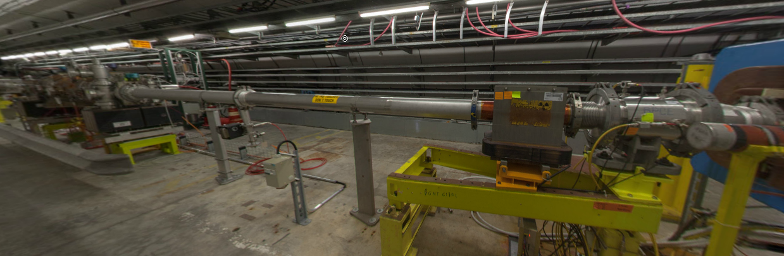
Zone Crab Cavity
Plusieurs équipements électriques a démonter pour l’installation.
1. Coffret coté girder. Action EN/EL
S.Mehanneche 20161115

Slide 8
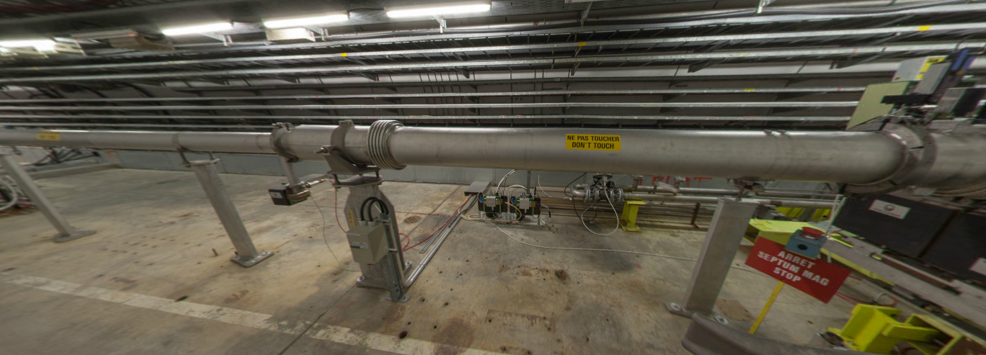
Zone Crab Cavity
Plusieurs équipements électriques a démonter pour l’installation.
2. Coffret coté TPSG. Action EN/EL
S.Mehanneche 20161115

Slide 9
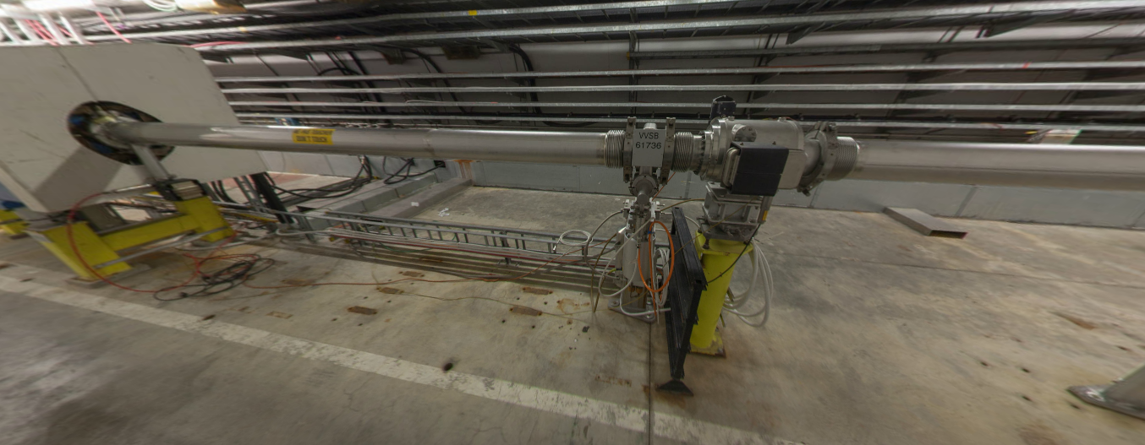
Zone Crab Cavity
Plusieurs équipements électriques a démonter pour l’installation.
3. Échelle a câbles, a démonter puis repositionner selon la nouvelle position de la vanne. Action EN/EL
S.Mehanneche 20161115

Slide 10
Zone Crab Cavity
4. Équipements au sol. Sur la barrière noire 2 coffrets appartenant a TE/VSC. Ils vont être replaces au même temps que la vanne. Action TE/VSC
S.Mehanneche 20161115

Slide 11
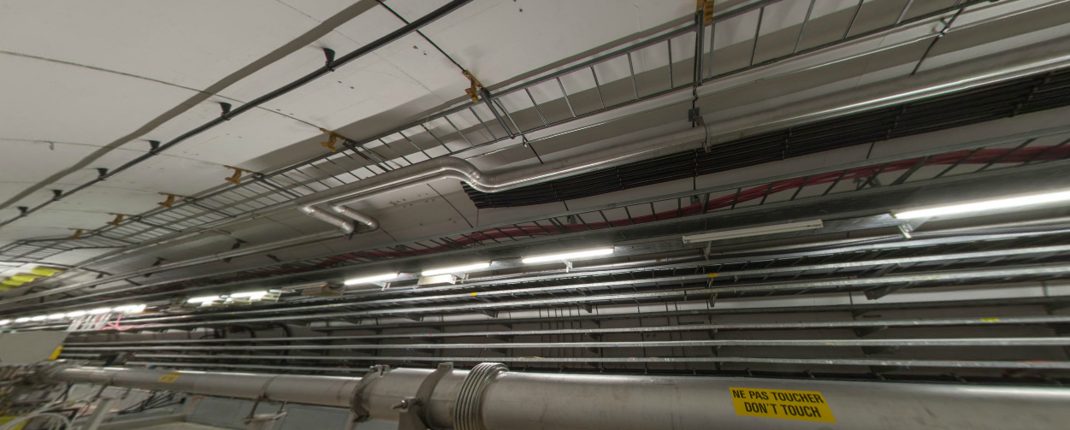
Zone Crab Cavity
Cheminement tuyauterie. Couper le double U au plafond, substituer avec une partie droite. Action EN/ECV
S.Mehanneche 20161115

Slide 12
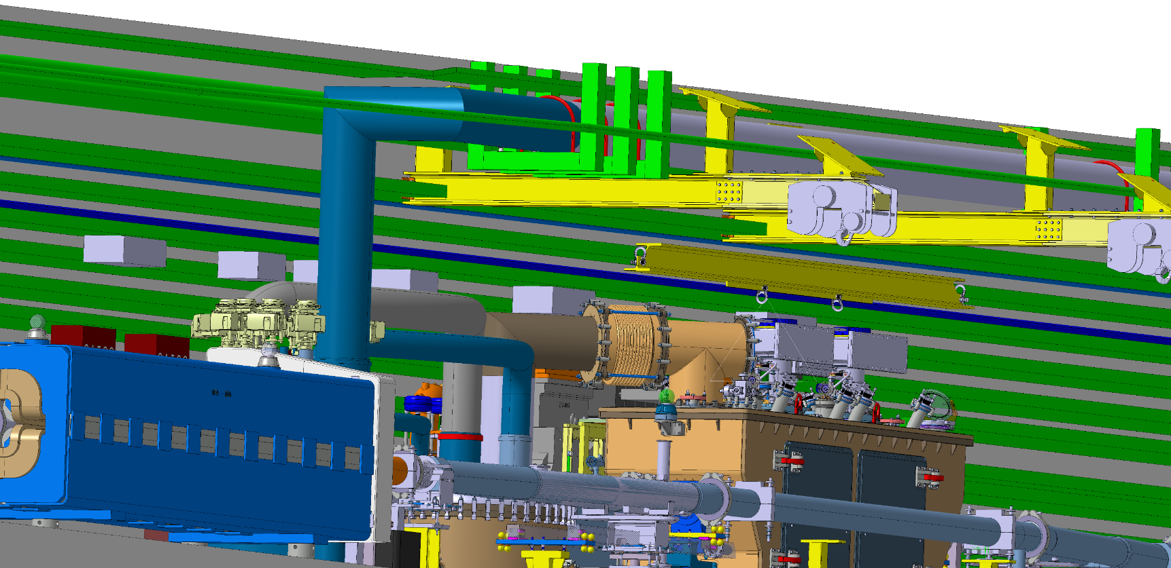
Zone Crab Cavity
Conflit palan / Echelle à câbles. Modifier l’échelle a câbles, ou en enlever un segment. Action EN/EL
S.Mehanneche 20161115

Slide 13
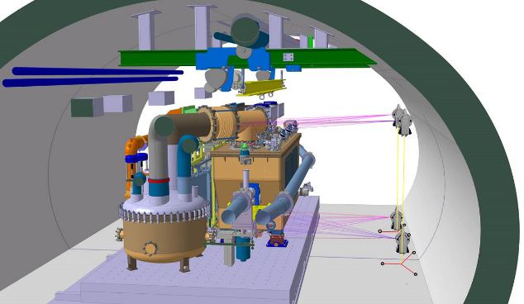
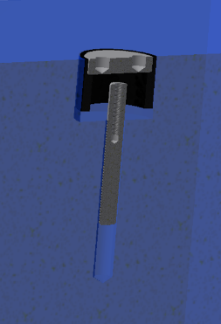
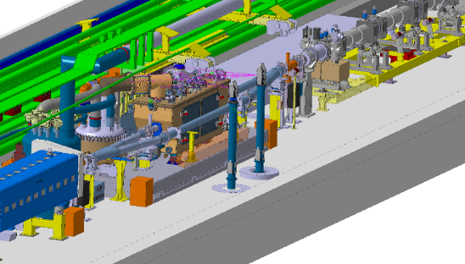
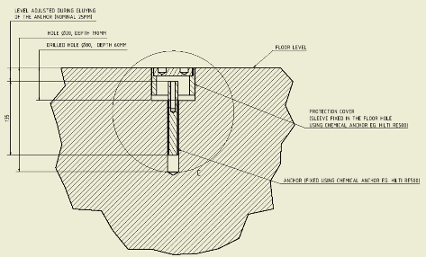
Zone Crab Cavity
Alignement FSI. Pour installation temporaire en zone de transport d’un laser tracker. Tranchees cylindriques, avec un couvercle a ras du sol pour éviter de salir l’embase. Perçages au sol par SMB/SE.
S.Mehanneche 20161115

Slide 14
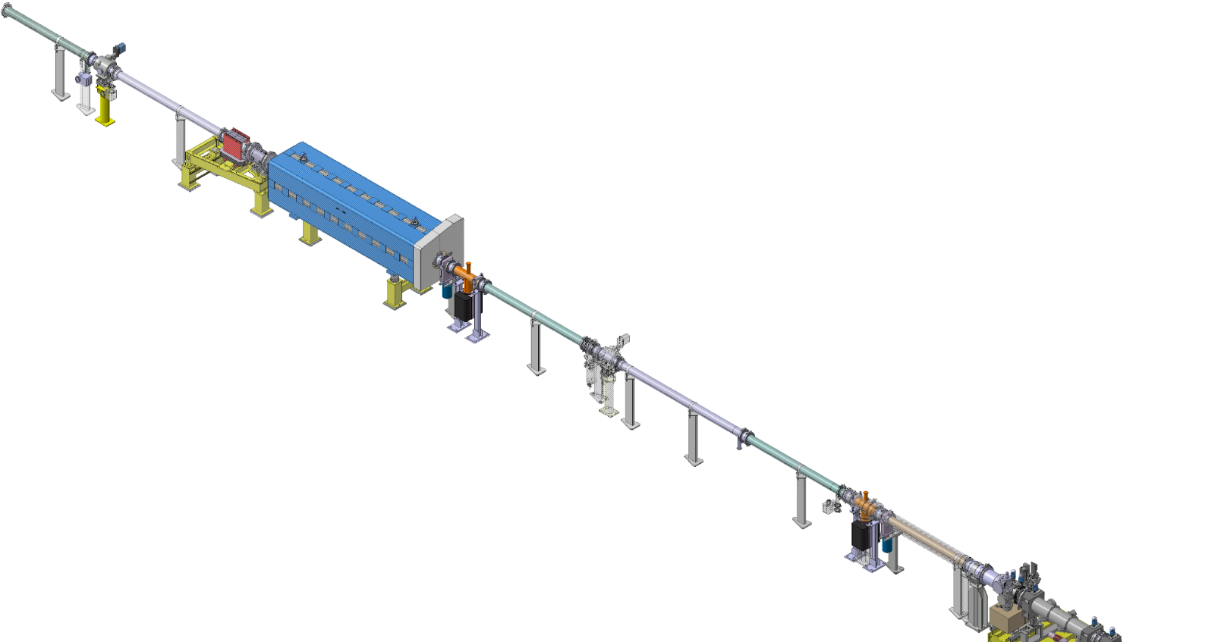
Zone Crab Cavity
Préparation du sol sous la table de transfert, Action SMB/SE
S.Mehanneche 20161115

Slide 15
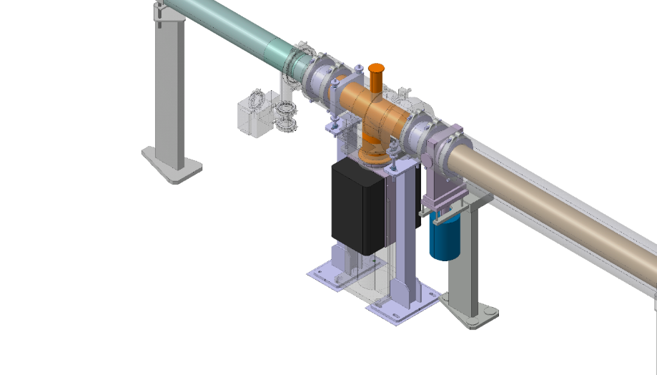
Zone Crab Cavity
Ligne faisceau: position des trous de fixation pour le support de pompe, Scharif envoie les infos à TE/VSC
S.Mehanneche 20161115

Slide 16
Zone tunnel
Donner à Jos la dimension des rails Halfen, capacité de charge, positions. Action SMB/SE
Entrée du tunnel, boitiers de compensation de la ligne cryogénique. Interférence avec la zone transport, ligne a modifier. Plans détailles de la ligne vers fin novembre action TE/CRG
S.Mehanneche 20161115

Slide 17
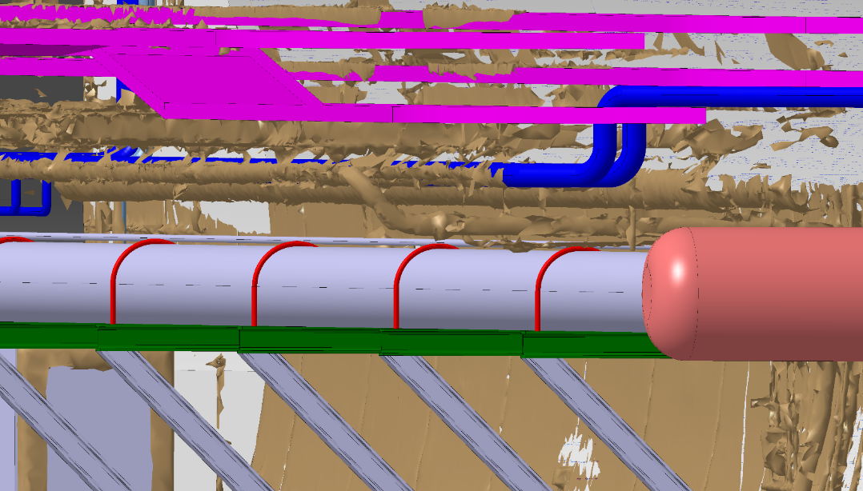
Zone TA6
Tuyaux à modifier, Action EN/CV
S.Mehanneche 20161115

Slide 18
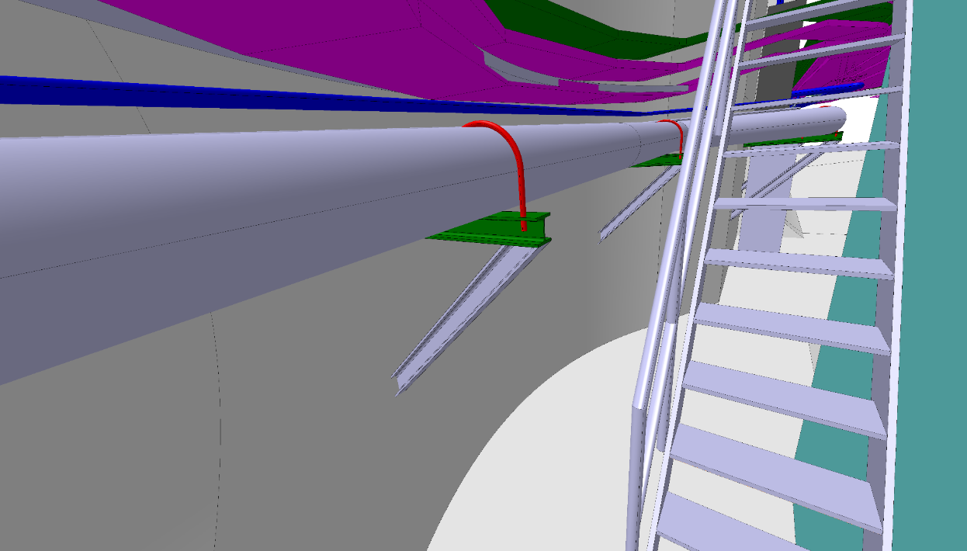
Zone TA6
Supports à modifier, action TE/CRG
S.Mehanneche 20161115

Slide 19
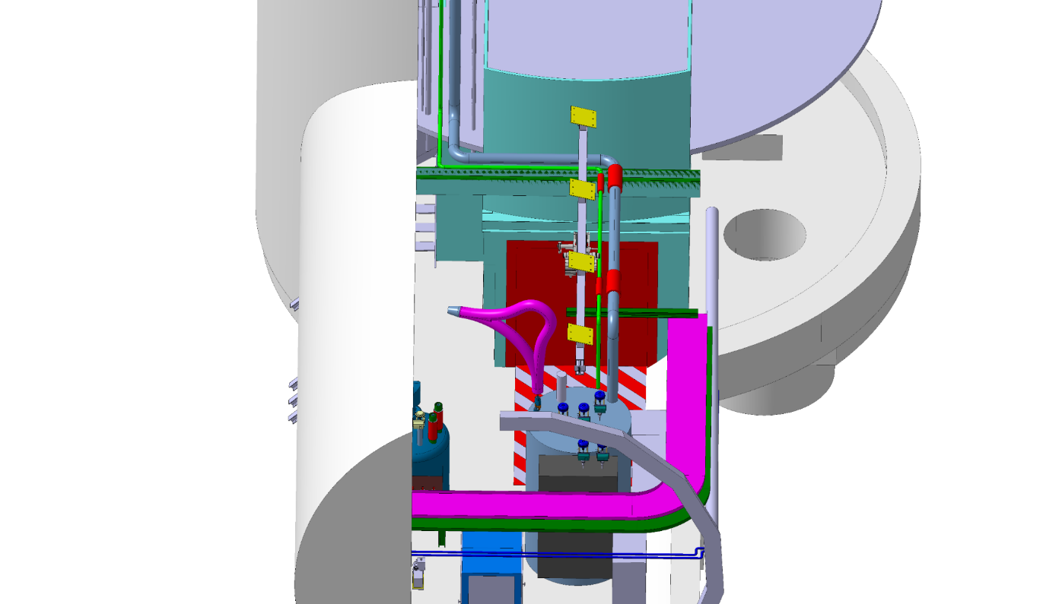
Zone TA6
Ligne Cryogénique
Cold box plus large en diamètre, mais elle ne changera pas en hauteur. Si la hauteur change, les échelles a câbles risqueraient d’ être trop basses. Réponse dans 1 semaine, avec une maquette simplifiée pour intégration, action TE/CRG
S.Mehanneche 20161115

Slide 20
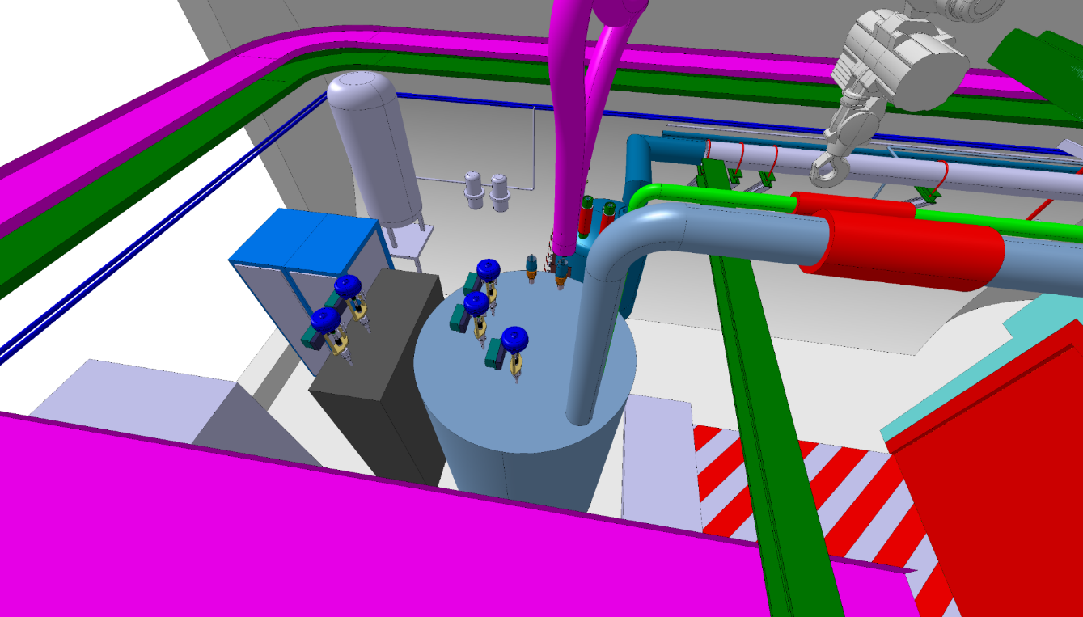
Zone TA6
Nouvelle position de la bombonne à air comprimé. Les filtres restent a leur place originale. Le support de la bombonne ne serait pas modifié. Action EN/CV
S.Mehanneche 20161115

Slide 21
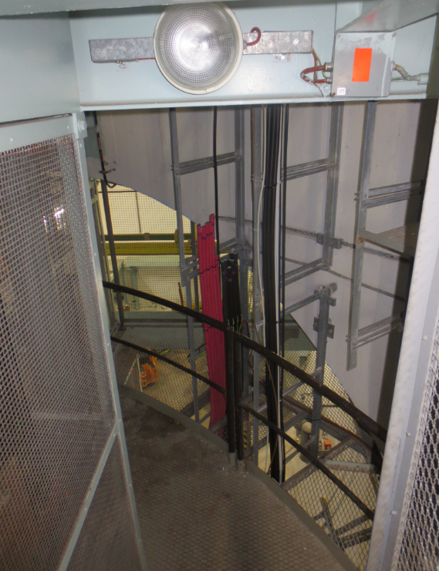
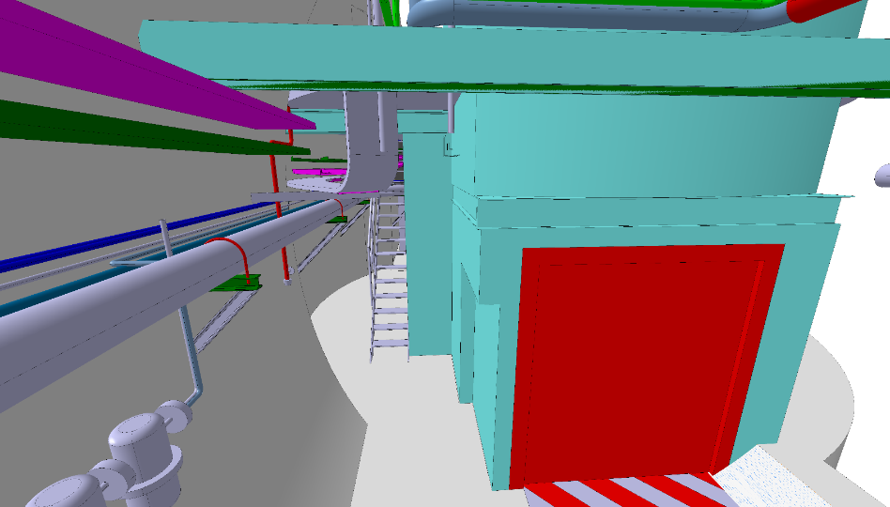
Zone PA6
Echelles à câble à enlever. Des câbles rouges et noirs ont été coupés au 1er étage. Le reliquat gêne: peut on les enlever, y compris l’échelle à câbles ? Action EN/EL
S.Mehanneche 20161115

Slide 22
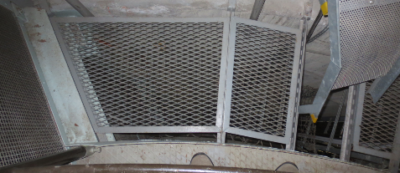
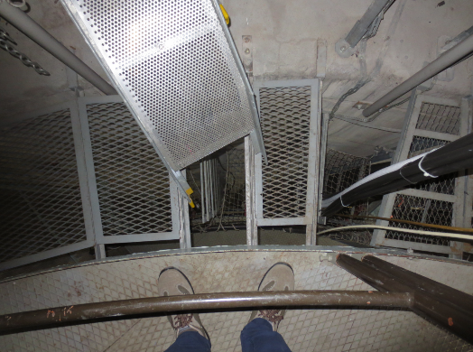
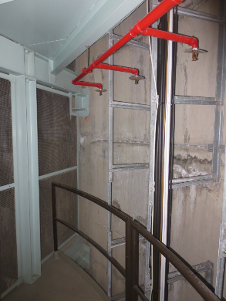
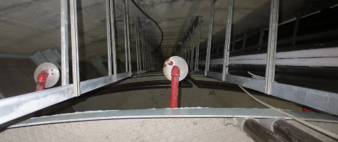
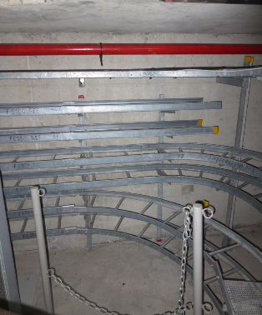
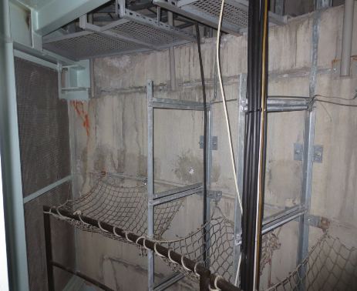
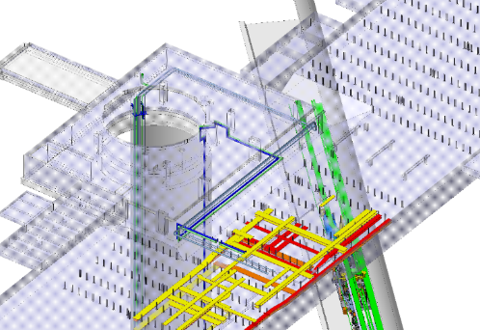
Zone PA6
Conflit Ligne Cryogénique / sprinklers. Action EN/ACE avec les pompiers
S.Mehanneche 20161115

Slide 23
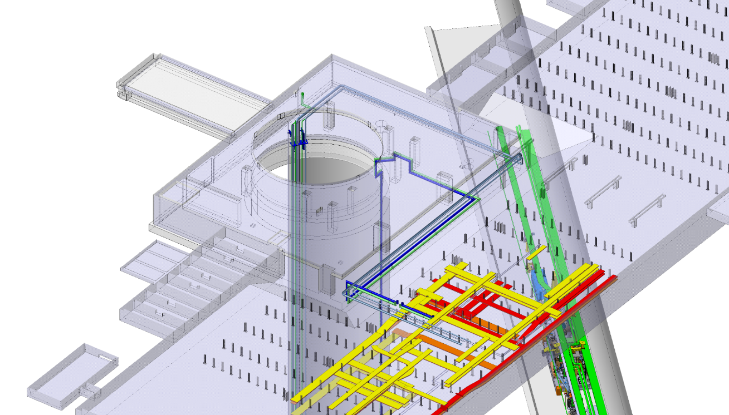
Zone BA6
Ligne Cryogénique, coax RF, ligne d’eau CV. Sur la maquette, il manque la ligne CV, qui suit le tuyau bleu foncé à gauche de celui-ci. Zone à clarifier avec une réunion séparée. Le décalage entre GC et scan a été réglé entre temps. Selon Alejandro il y a des zones à renforcer dans cet environnement. Le renforcement est fait a partir du 16 décembre; installation d’étais, 1 étai par poutre. Cela n’entravera par l’intégration des lignes.
S.Mehanneche 20161115

Slide 24
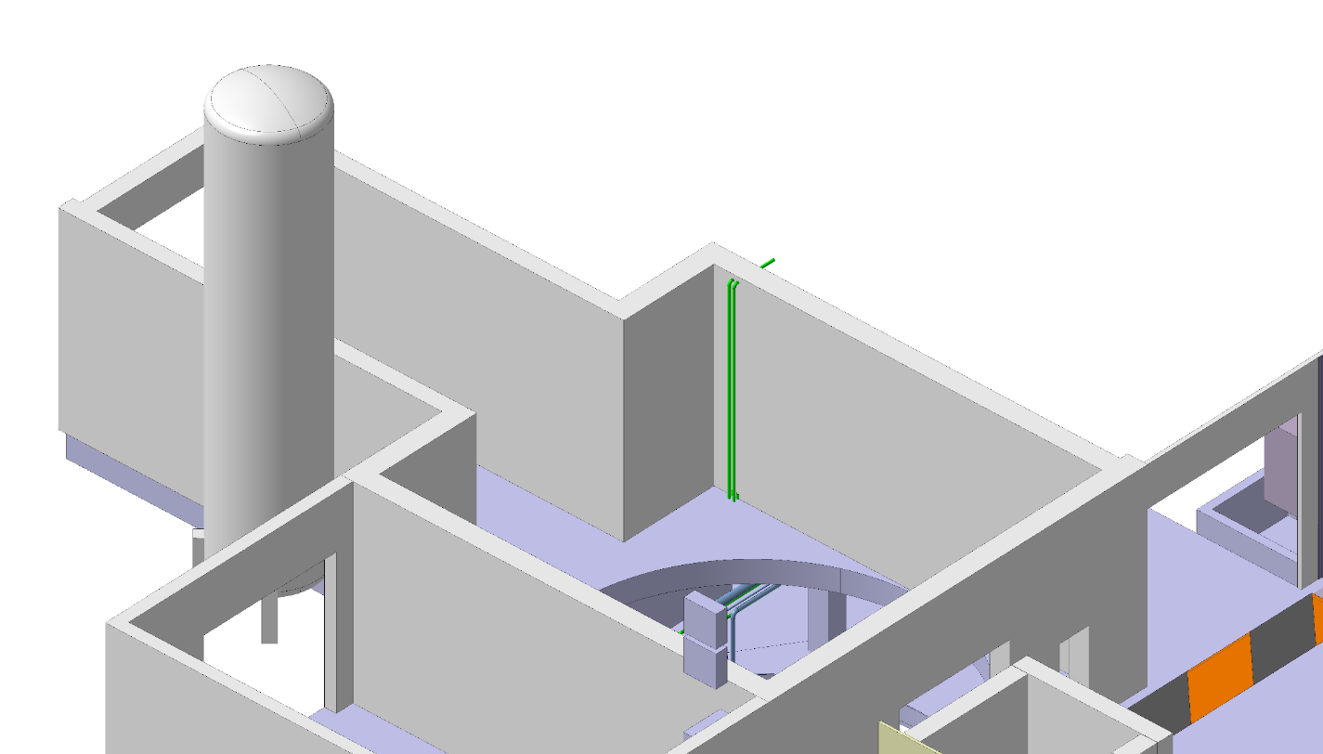
Zone BA6
Ligne Cryogénique : Carottages pour évents
S.Mehanneche 20161115

Slide 25
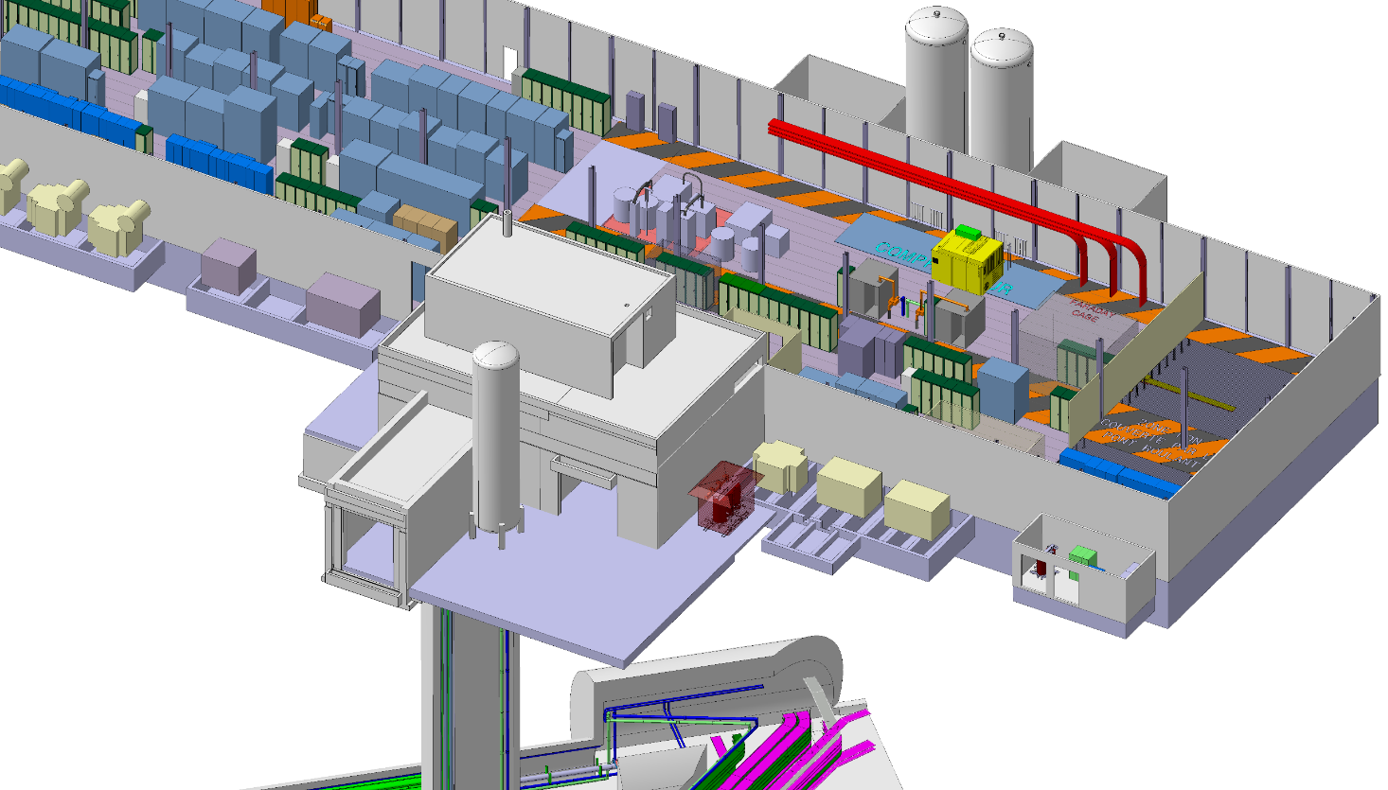
Zone BA6
Vue générale
S.Mehanneche 20161115

Slide 26
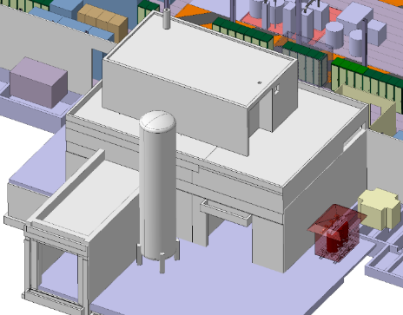
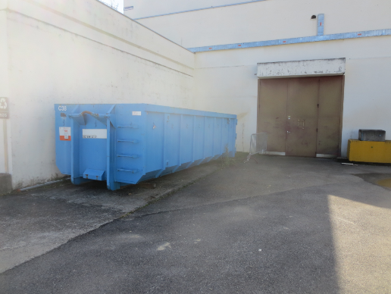
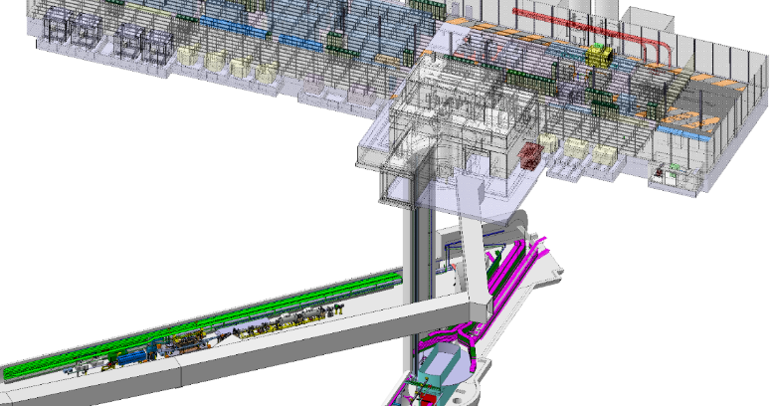
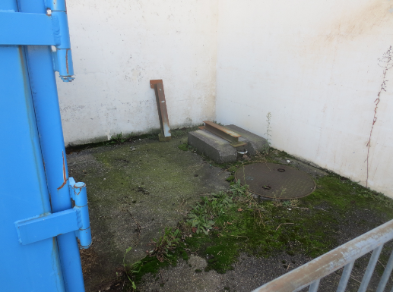
Zone BA6
Exterieur : Dewar N₂ (azote) : une nouvelle proposition de Scharif pour traverser la dalle et ressortir directement par un passage vide. Récupérer les infos du GC sur la galerie qui apparait sur les vieilles maquettes. Action EN/ACE
S.Mehanneche 20161115

Slide 27
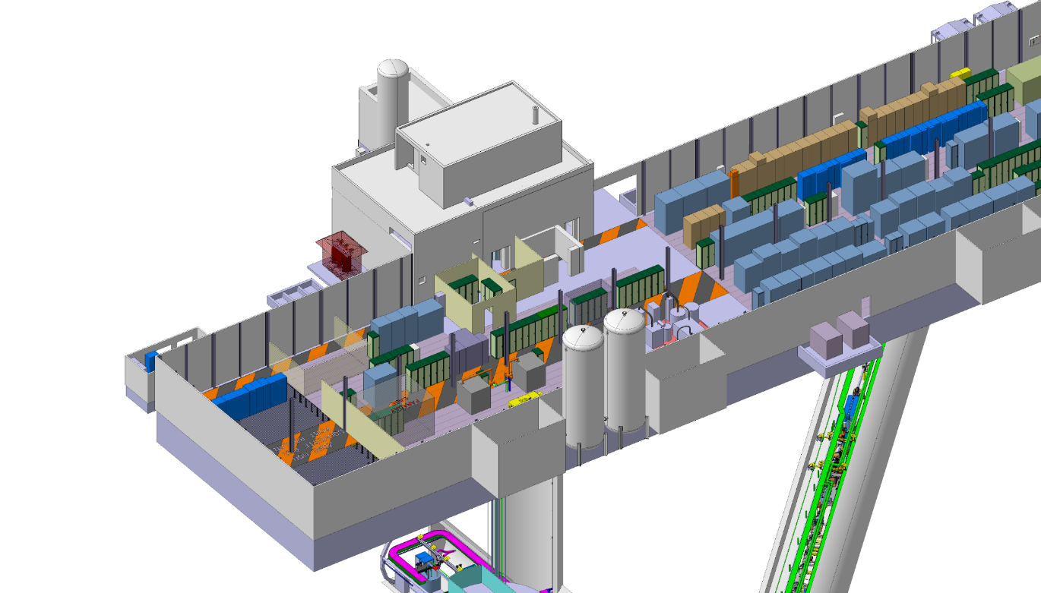
Zone BA6
Extérieur : position transformateur à définir. Action EN/ACE
S.Mehanneche 20161115

Slide 28
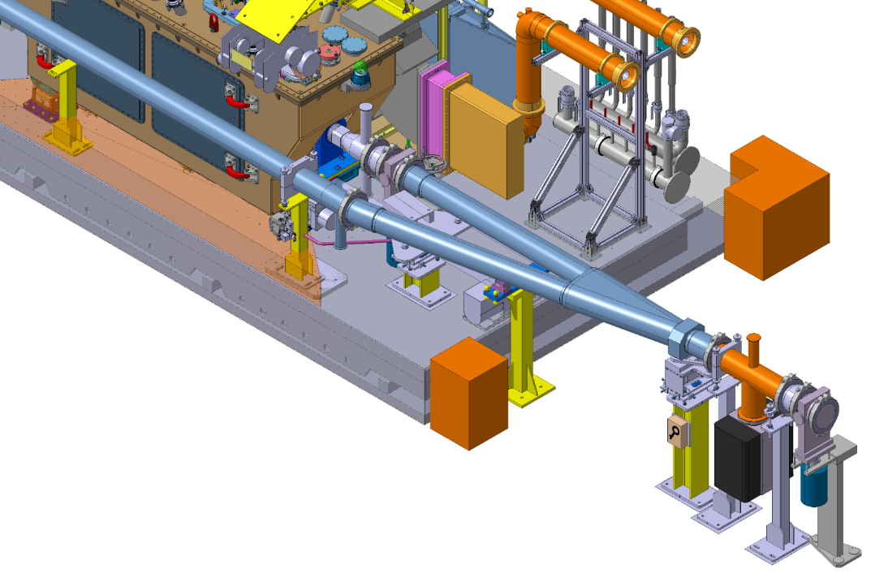
Zone Crab Cavity
Position Boitier de commande table
S.Mehanneche 20161115

